Slide 1
Si el Castigo del Pecado fuera Físico e Inmediato

Slide 2
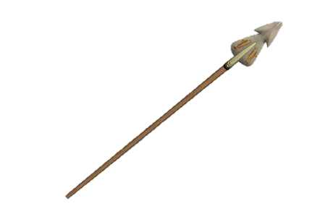
La Fornicación
Lev. 20:10; Núm. 25:1, 6-8.
Mayor castigo (Heb. 13:4; 10:28-29; Judas 5-7).

Slide 3
La Codicia
2 Reyes 5:15-17, 20-27; Jos. 7:20-21, 25.
Mayor castigo (Efes. 5:5-6).

Slide 4
La Maldición
Lev. 24:10-16
Mayor castigo (Efes. 5:3-6).

Slide 5
La Murmuración y la Queja
Núm. 21:4-6
Mayor castigo (1 Cor. 10:10-11).

Slide 6
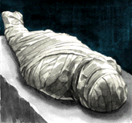
Hacer Mentira
Hechos 5:1-11
Mayor castigo (Apoc. 21:8; 22:15).

Slide 7
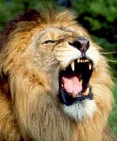
Creer una Mentira
1 Reyes 13:11, 15-24
Mayor castigo (2 Tes. 2:9-12; Apoc. 22:15).

Slide 8
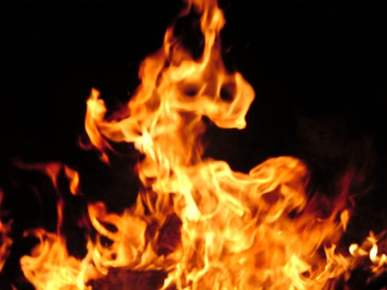
Práctica Religiosa sin Autoridad
Lev. 10:1-2; Núm. 4:15 con 2 Sam. 6:6-7; Ex. 35:3 con Núm. 15:32-36
Mayor castigo (Mat. 7:21-23).

